Slide 1


THIẾT KẾ LLD HỆ THỐNG MẠNG 4GVIETTEL LAB
Trình bày: Đồng Văn Tùng
19/10/2020

Slide 2

NỘI DUNG
PHẦN 1: DANH MỤC THIẾT BỊ HỆ THỐNG
PHẦN 2: SƠ ĐỒ KẾT NỐI HỆ THỐNG
PHẦN 3: CẤU HÌNH HỆ THỐNG

Slide 3
NỘI DUNG
PHẦN 1: DANH MỤC THIẾT BỊ HỆ THỐNG
PHẦN 2: SƠ ĐỒ KẾT NỐI HỆ THỐNG
PHẦN 3: CẤU HÌNH HỆ THỐNG

Slide 4
THIẾT BỊ
Thiết bị phần cứng
STT | Thiết bị | Model | Cấu hình | Số lượng | Phân hệ
1 | Switch | Cisco N9K-C92348GC-X | 48x100M/1G + 4x10/25G | 1 | Switch quản trị
 |  | Cisco N9K-C93180YC-EX | 48x1/10/25G + 6x40/100G | 2 | Switch gom
2 | Máy chủ | Fujitsu PRIMERGY RX2530 M5 | - 2x CPU: 16 core - RAM: 256 GB - HDD: 2.4 TB - NIC: 4 x10Ge 4 x 1Ge | 3 | EPC
 |  |  |  | 3 | IMS
 |  |  |  | 3 | OCS
 |  |  |  | 1 | HSS
 |  |  |  | 1 | OAM
 |  |  |  | 1 | Backup
3

Slide 5
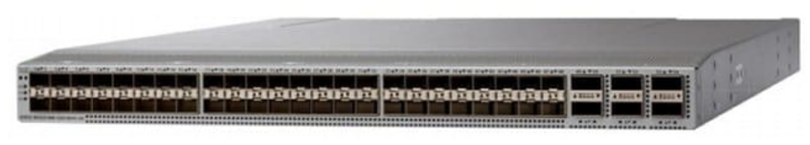
THIẾT BỊ
Thiết bị switch Cisco
N9K-C93180YC-EX
3
Notes:
Cisco N9K-93180YC-EX
3.6 Tbps

Slide 6
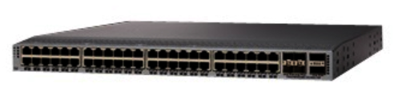
THIẾT BỊ
Thiết bị switch Cisco
N9K-C92348GC-X
3
Notes:
Cisco N9K-C92348GC-X
700 Gbps

Slide 7
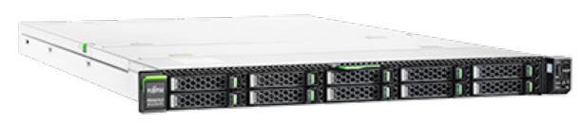
THIẾT BỊ
Thiết bị máy chủ Fujitsu
3
Notes:
Fujitsu PRIMERGY RX2530 M5

Slide 8
LAYOUT
Thiết kế Layout tủ rack thiết bị
3

Slide 9
NỘI DUNG
PHẦN 1: DANH MỤC THIẾT BỊ HỆ THỐNG
PHẦN 2: SƠ ĐỒ KẾT NỐI HỆ THỐNG
PHẦN 3: CẤU HÌNH HỆ THỐNG

Slide 10
MÔ HÌNH
Kết nối vật lý
3

Slide 11
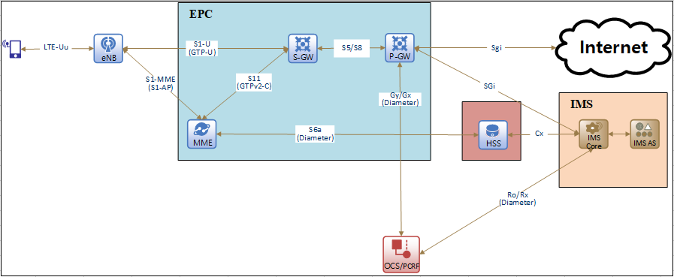
Mô hình Topo mạng
MÔ HÌNH MẠNG
3

Slide 12
Kết nối logic
MÔ HÌNH
3

Slide 13
NỘI DUNG
PHẦN 1: DANH MỤC THIẾT BỊ HỆ THỐNG
PHẦN 2: SƠ ĐỒ KẾT NỐI HỆ THỐNG
PHẦN 3: CẤU HÌNH HỆ THỐNG

Slide 14
CẤU HÌNH
Cấu hình thiết bị switch
STT | Thiết bị | Model | Số lượng | Hạng mục
1 | Switch | Cisco N9K-C92348GC-X | 1 | IP quản trị, Host name Port-channel L2/L3 interface VLAN, Interface VLAN Trunk link
 |  | Cisco N9K-C93180YC-EX | 2 | IP quản trị, Host name Port-channel L2/L3 interface VPC domain VLAN, Interface VLAN, VRRP Trunk link VRF Backup link
3

Slide 15
CẤU HÌNH
Cấu hình thiết máy chủ
STT | Thiết bị | Model | Số lượng | Hạng mục
1 | Máy chủ | Fujitsu PRIMERGY RX2530 M5 | 11 | RAID Controller: RAID 10 Hệ điều hành OS: Redhat 7.8 Chia phân vùng Gói Network: Bond interface VLAN interface Add route Repo NTP Security
3

Slide 16

THANK YOU FOR LISTENING!

Slide 17


